Slide 1
PHÒNG GD&ĐT THỊ XÃ ĐÔNG TRIỀU
HỘI THI GIÁO VIÊN CHỦ NHIỆM GIỎI CẤP THỊ XÃ
HOẠT ĐỘNG TRẢI NGHIỆM LỚP 2
CHỦ ĐỀ: TỰ PHỤC VỤ BẢN THÂN
Giáo viên: NGÔ THỊ THẢO
Chủ nhiệm lớp: 2C
Đơn vị: Trường Tiểu học Hoàng Quế
Năm học 2023 - 2024

Slide 2


Slide 3



Slide 5
- Thực hiện tốt ôn bài 15 phút đầu giờ.
- Đi học đầy đủ, đúng giờ.
- Thực hiện tốt thể dục, vệ sinh.
Nề nếp
PHƯƠNG HƯỚNG TUẦN 16
- Chuẩn bị đầy đủ sách vở, đồ dùng học tập trước khi tới lớp.
- Hăng hái xây dựng bài.
- Phát huy đôi bạn cùng tiến.
- Tham gia tích cực các cuộc thi.
Học tập
- Tích cực tham gia các trò chơi dân gian chào mừng ngày 22/12.
- Chăm sóc công trình măng non.
- Thực hiện tốt An toàn giao thông.
Các hoạt động khác

Slide 7
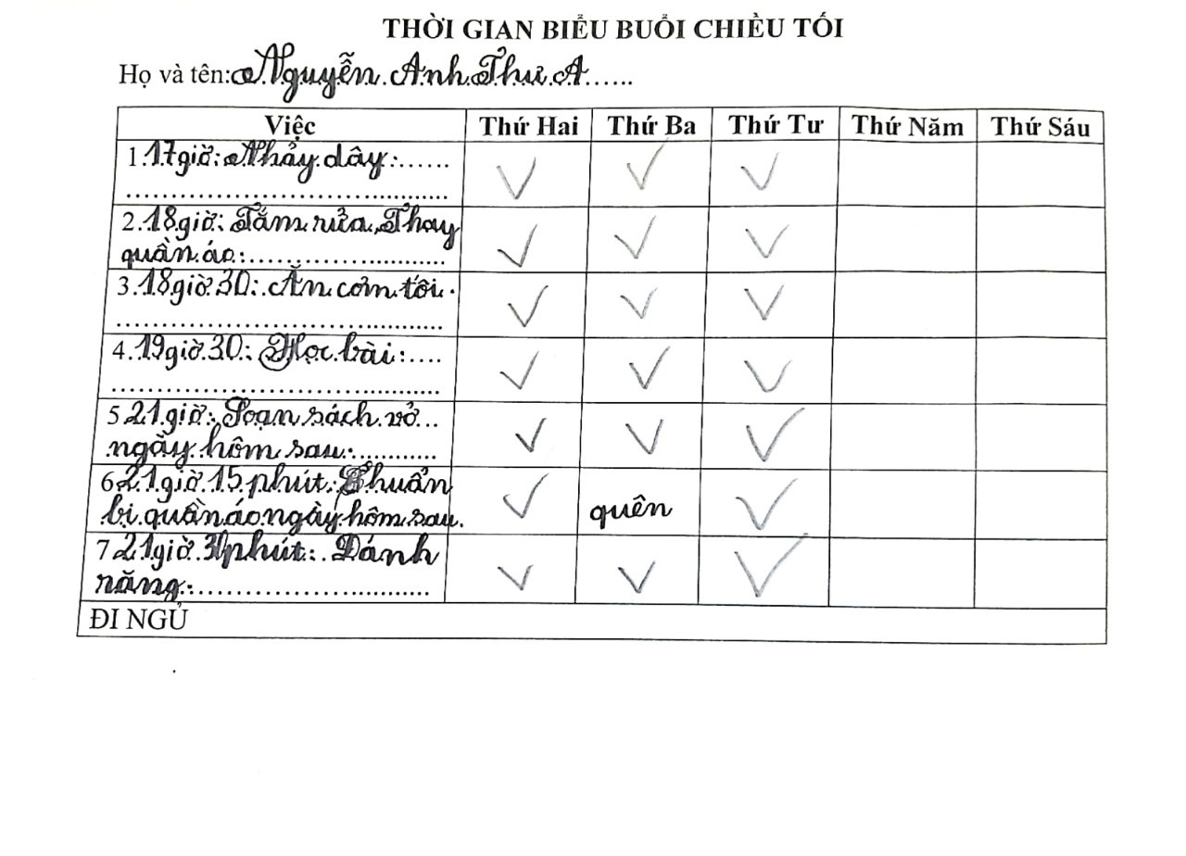

Slide 8
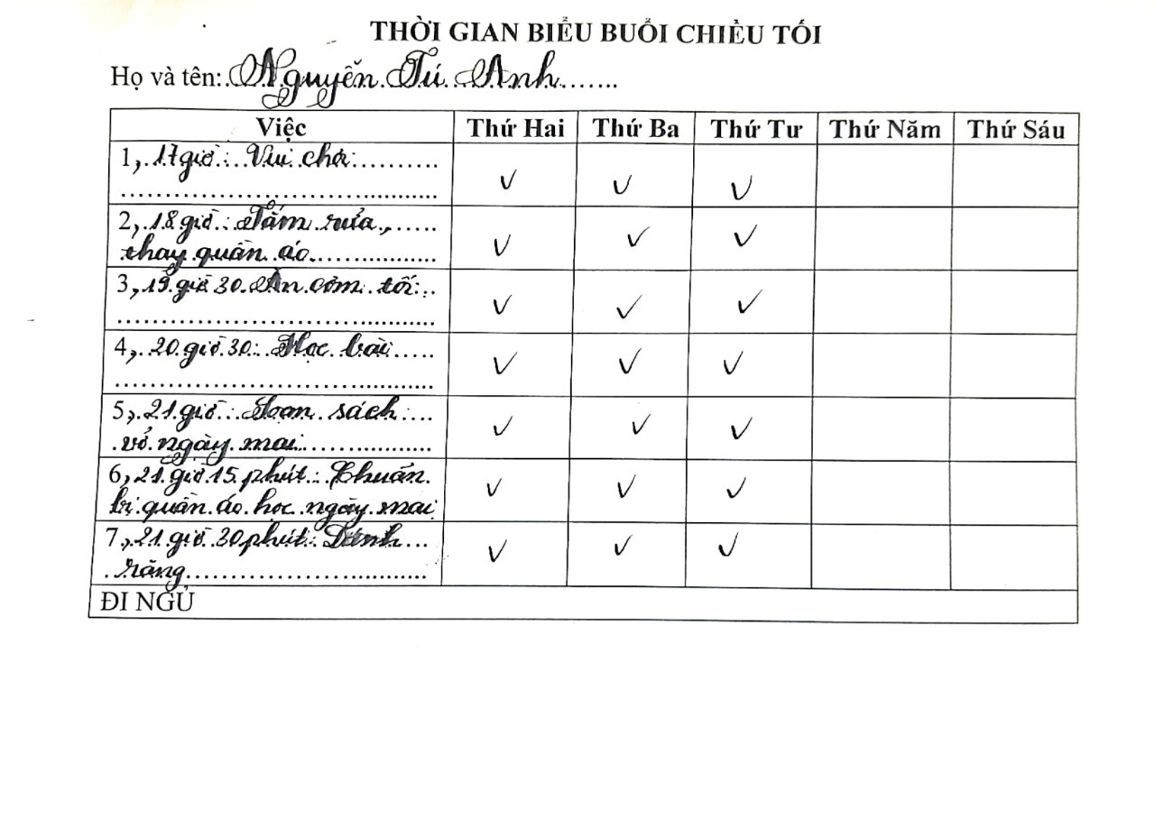

Slide 9
+ Kể về những dự định cho ngày cuối tuần của em.
+ Nêu những việc em sẽ làm để chuẩn bị thực hiện dự định đó.

Slide 11
